Slide 1
Обобщение опыта работы по теме:
«Дидактические игры как средство развития познавательной активности младших дошкольников»
МКДОУ: д/с №14 г. Кимовск
Воспитатель I квалификационной категории
Ерохина О.В.

Slide 2
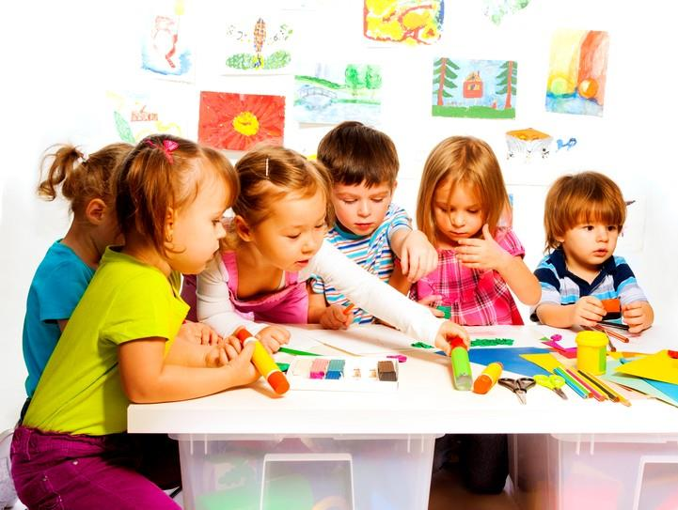
«Игра – это огромное светлое нежное, через которое в духовный мир ребенка вливается живительный поток представлений и понятий об окружающем мире. Игра – это искра, зажигающая огонек пытливости и любознательности».
В.А.Сухомлинский

Slide 3
Дидактическая игра-разновидность игр с правилами, специально создаваемых педагогикой в целях обучения и воспитания детей. Они направлены на решение конкретных задач обучения детей, но в то же время в них проявляется воспитательное и развивающее влияние игровой деятельности

Slide 4
Актуальность
Игра является одним из самых интересных видов человеческой деятельности, средством всестороннего развития ребенка, важным методом воспитания. Дидактическая игра - это деятельность, направленная на ориентировку в предметной и социальной действительности, в которой ребенок отражает впечатления от их познания.
Игра - это не развлечение, это настоящая, яркая, самобытная жизнь ребенка, вместе с этим это и подготовка ребенка к взрослой ответственной жизни. Она всегда была связана с семейными традициями, трудом и деятельностью взрослых, окружением детей беспокойством и вниманием.

Slide 5
Новизна
Одним из эффективных путей активизации познавательной деятельности дошкольников является дидактическая игра.
И игру можно назвать восьмым чудом света, так как в ней заложены огромные воспитательные, образовательные и развивающие возможности. В процессе игр дети приобретают самые различные знания о предметах и явлениях окружающего мира. Игра развивает детскую наблюдательность и способность определять свойства предметов, выявлять их существенные признаки.

Slide 6
Цели и задачи:
развитие познавательной активности (воображения, памяти, наблюдательности, скорости мышления);
тренировка устойчивого и произвольного внимания;
развитие речи
активизация желания взаимодействовать со сверстниками и взрослыми;
стимулирование потребности ощущать себя частью коллектива;
поощрение желания вступать во взаимодействие со взрослыми и детьми;
- воспитание необходимости чувствовать себя частью коллектива.

Slide 7
Теоретическая интерпритация:
У истоков разработки современных дидактических игр и материалов стоят М. Монтессори и Ф. Фребель. М. Монтессори создала дидактический материл, систему дидактических игр по сенсорному воспитанию и развитию в продуктивной деятельности (лепка, рисование, складывание и вырезание из бумаги, плетение, вышивание).
Разработкой видов дидактических игр занимались следующие педагоги и психологи: А. Н. Леонтьев, А. С. Макаренко, С. Л. Рубинштейн, К. Д. Ушинский, Д. Б. Эльконин, А. Валлон, Н. П. Аникеева, В. М. Букатов, О. С. Газман, Д. ,Кавтарадзе, М. В. Кларин, П. И. Пидкасистый, Л.С. Выготский, С. А. Шмаков и др.

Slide 8
Опыт работы:
1. Дидактические игры, направленные на ознакомление с цветом.
«Воздушные шары», «Спрячь мышку», «Подбери по цвету», «Живое домино» и др. В дальнейшем детей начинают знакомить с оттенками цвета (темный – светлый), для чего используются такие игры, как «Окраска воды», «Украсим елочку», «У кого какое платье?»,«Найди цветок для бабочки», «Поставь цветы в вазу», «Ловись, рыбка», «Собери бусы».
2. Дидактические игры, направленные на ознакомление с формой (круг, овал, квадрат, прямоугольник, треугольник)
«Какие бывают фигуры?», «Подбери фигуру», «Кому какая форма?», «Найди предмет такой же формы» и др.
3. Дидактические игры, направленные на ознакомление с величиной (больше, меньше, самый большой)
«Башня из кубов», «Соберем башенку», «Соберем пирамидки», «Найди такое же колечко», «Сделаем столбики», «Сбор фруктов»

Slide 9
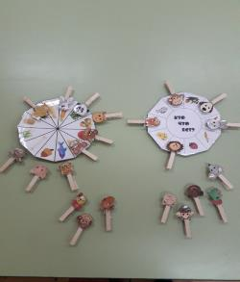
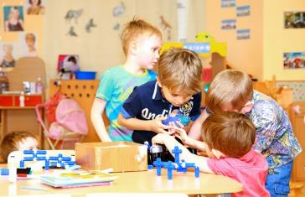

Slide 10
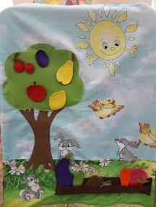
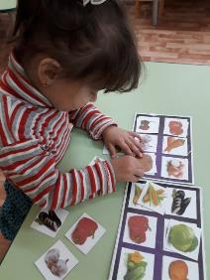
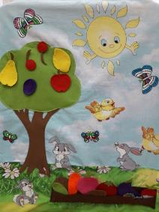
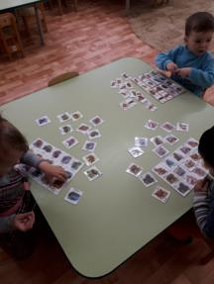
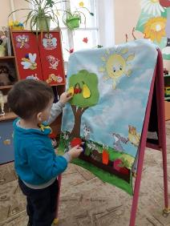

Slide 11
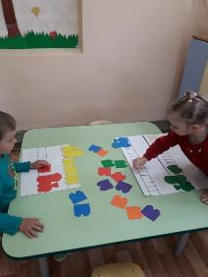
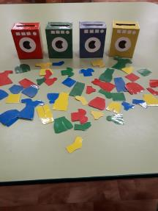
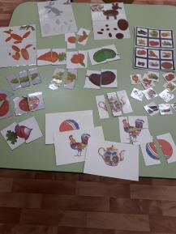
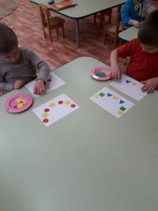

Slide 12
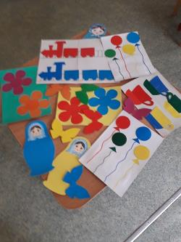
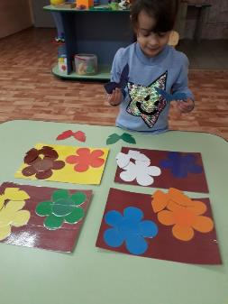
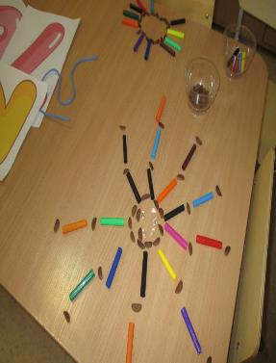

Slide 13
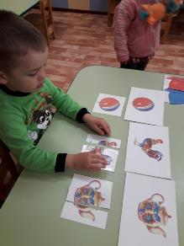
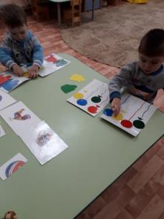
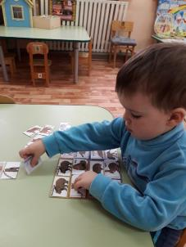
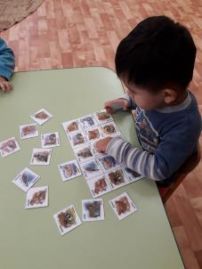

Slide 14
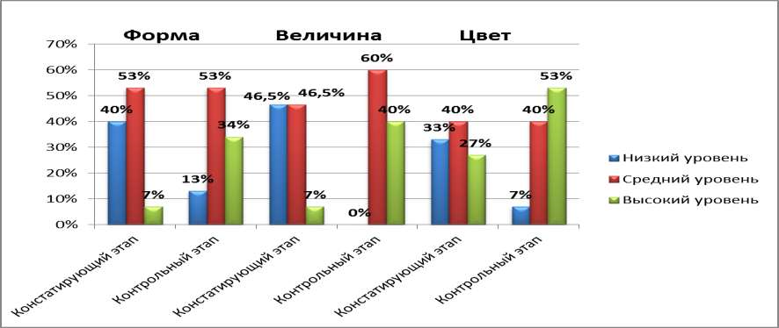
Результативность

Slide 15
Выводы:
На основе анализа показателей диагностики на начало года и конец учебного года, можно сделать вывод, что в целом наблюдается динамика в развитие познавательных способностей детей младшей группы. Увеличилась доля детей с высоким и средним уровнем развития познавательных способностей.
Дети стали лучше ориентироваться в предметах разной формы, различать один и много предметов, различать и называть предметы контрастных размеров, ориентироваться в плоскостных фигурах, подбирая формы по предлагаемому образцу и слову, в цвете и величине предметов
Таким образом, результатом своей работы считаю развития познавательных способностей и активизации психических процессов (внимания, памяти, мышления, речи) в результате использования различного рода дидактических игр.

